Slide 1
Euharistija (pričest) = sveta misa
pročitaj U69

Slide 2
Euharistija
Na svetoj misi ponavljamo Isusovu posljednju večeru i time:
pokazujemo Isusu Bogu da cijenimo sve ono što nas je On učio i što je za nas učinio te mu iskazujemo poštovanje i klanjanje.
Pričest je kada kršćanin prima posvećenu hostiju (i vino) u kojoj je prisutan Isus Bog.

Slide 3
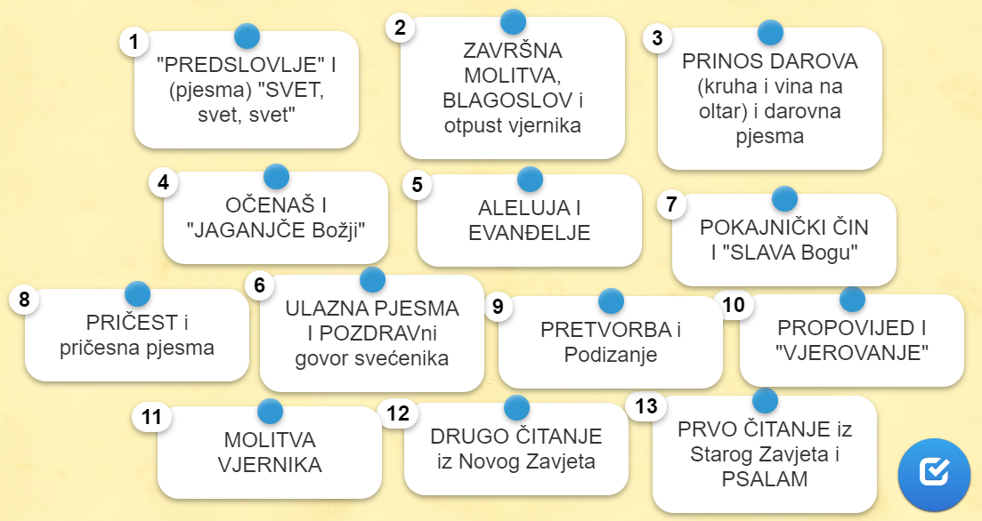
Otvori zadatak na adresi: e.hublin.net/misa
U digitalnom zadatku poredaj događanja sa svete mise („odvuci” kvadratiće s tekstom i posloži ih po redoslijedu na način kako čitamo i retke u knjizi).
Za provjeru (da li ti je dobro posloženo) klikni dolje desno plavi kružić s kvačicom.
Ako ti okviri svih kvadratića pozelene, pojavit će ti se tekst koji ćeš prepisati u bilježnicu.

Slide 4
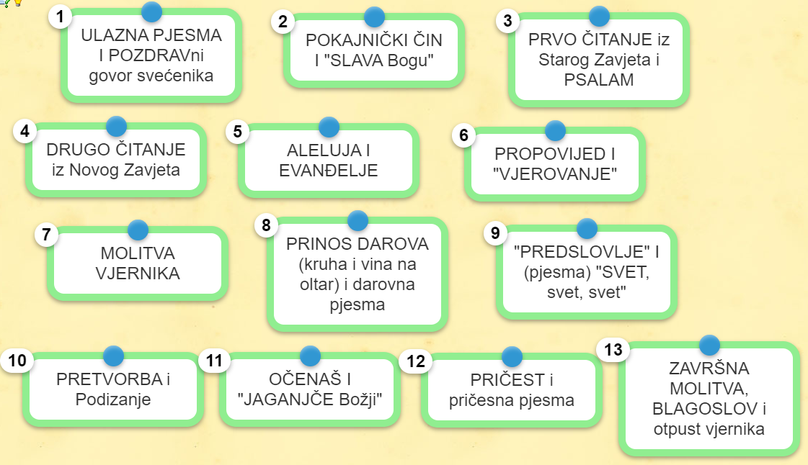

Slide 5
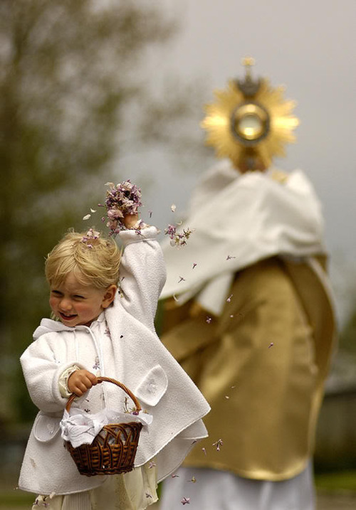
Što je ovo?
Tijelovo, punim nazivom Svetkovina Presvetog Tijela i Krvi Kristove, katolički je blagdan (svetkovina) u spomen na ustanovljenje Euharistije na Veliki četvrtak.
Slavi se u četvrtak poslije svetkovine Presvetog Trojstva. (Jednostavno računanje datuma: deveti četvrtak nakon Uskrsa.) U Hrvatskoj je to praznik (neradni dan).
U tijelovskoj procesiji obično budu četiri postaje („stajališta”) na četiri strane svijeta na kojima se čitaju tekstovi ih evanđelja, mole molitve (za opći napredak, protiv zala, nepogoda i pogibelji…) i blagoslivlja sa Presvetim oltarskim sakramentom.
https://youtu.be/tdpDeD_qPFs?t=16

